Slide 1




Clase 2
Repaso: Arreglos
Comenzamos en 10 min
6:40pm (hora CDMX)

Slide 2



Temas de la clase (180 min)
Repaso de Arreglos
Declaración
Acceso
Otras formas de acceso
Metodos
Función VS Métodos
Métodos para arreglos
map(), forEach(), some(), filter(), find()
Practica
Ejercicios
Reto de la semana

Slide 3


¿Qué son los arreglos en JavaScript?
Un arreglo (array) es una estructura de datos que te permite almacenar una colección ordenada de elementos. Estos elementos pueden ser de cualquier tipo de dato en JavaScript, como números, cadenas de texto, objetos, e incluso otros arreglos.
Piensa en un arreglo como una lista de compras. Cada elemento de la lista es un elemento del arreglo, y puedes acceder a ellos por su posición en la lista (índice).

Slide 4

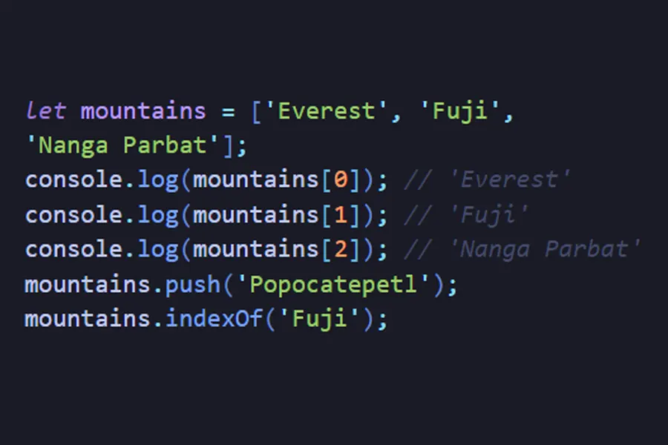
¿Cómo se declaran?
Usa const cuando no necesites reasignar el arreglo a una nueva referencia, pero sí modificar su contenido. Esta es la opción preferida en la mayoría de los casos, ya que promueve la inmutabilidad y reduce la posibilidad de errores.
Usa let cuando necesites reasignar la variable a un arreglo completamente diferente.
Recuerda que la elección entre let y const depende de cómo planeas usar el arreglo en tu código.
Notes:
Aqui poner el nombre de los titulos para ya pasar a la frase catchy

Slide 5
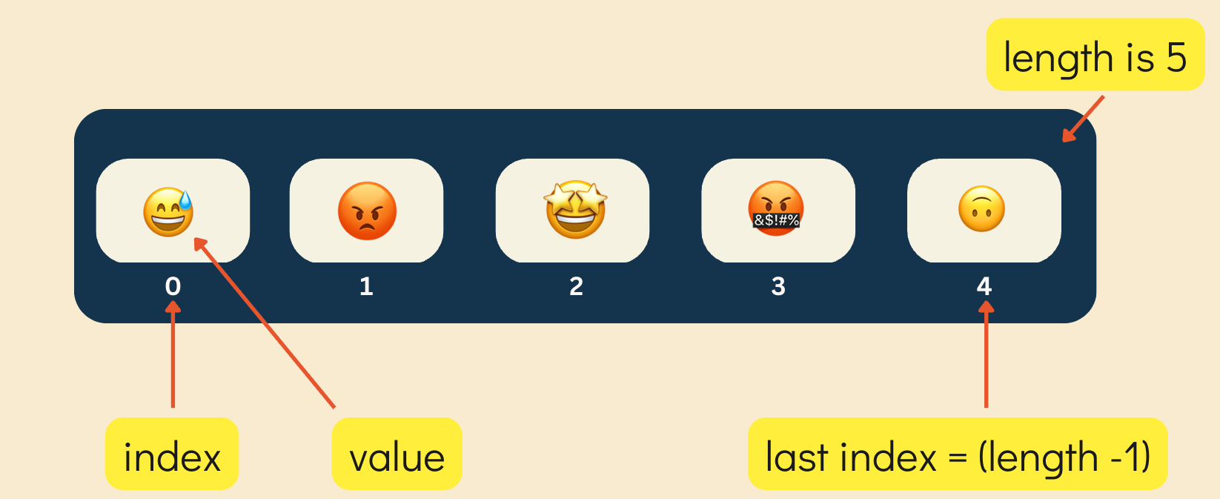
Acceso
Los índices en JavaScript comienzan en 0. Es decir, el primer elemento tiene índice 0, el segundo tiene índice 1, y así sucesivamente.
Puedes usar el índice para acceder directamente al elemento que se encuentra en esa posición específica del arreglo.
Notes:
Aqui poner el nombre de los titulos para ya pasar a la frase catchy

Slide 6

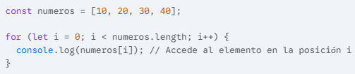
Otras formas
Además de acceder a los elementos de un arreglo por su índice numérico (como miArreglo[0]), existen otras formas de recorrer y acceder a cada elemento en JavaScript.
Bucles for:
El bucle for tradicional te permite iterar sobre los elementos del arreglo utilizando un contador.
Puedes acceder a cada elemento usando el contador como índice.
Notes:
Prueba de escritorio: https://pythontutor.com/javascript.html#mode=edit

Slide 7
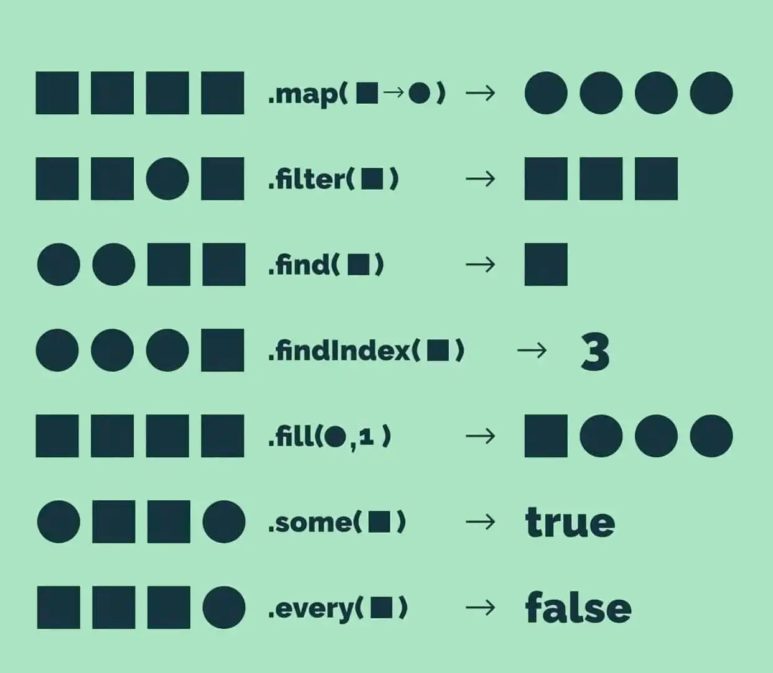
Metodos
¿Los métodos y las funciones son lo mismo?

Slide 8


Función VS Método
Acelerar: Hace que el coche aumente su velocidad.
Frenar: Hace que el coche disminuya su velocidad.
Girar el volante: Hace que el coche cambie de dirección.
En este caso, "acelerar", "frenar" y "girar el volante" serían como métodos en JavaScript. Son funciones, pero están asociadas al objeto "coche" y operan sobre él. No puedes "frenar" sin un coche, ¿verdad?
Martillo: Sirve para clavar clavos.
Destornillador: Sirve para atornillar y desatornillar tornillos.
Llave inglesa: Sirve para ajustar tuercas.
En este caso, cada herramienta sería como una función en JavaScript. Son independientes y realizan una tarea específica.
Notes:
Aqui poner el nombre de los titulos para ya pasar a la frase catchy

Slide 9
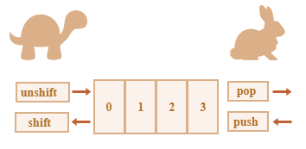
Métodos básicos
Imagina un arreglo como una fila de personas:
unshift() agrega a alguien al principio de la fila.
shift() hace que la primera persona de la fila se retire.
push() agrega a alguien al final de la fila.
pop() hace que la última persona de la fila se retire.
length: Devuelve la longitud (número de elementos) de un arreglo.
Notes:
Aqui poner el nombre de los titulos para ya pasar a la frase catchy

Slide 10
Metodos
¿Los métodos y las funciones son lo mismo?
Entonces, la diferencia clave es:
Función: Es como una herramienta independiente que puedes usar en diferentes situaciones.
Método: Es como una función que está integrada en un objeto específico y solo se puede usar con ese objeto.
Los método están asociado al objeto Array (el objeto que representa a los arreglos en JavaScript).

Slide 11

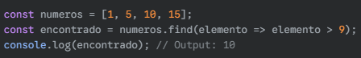
find()
Función: Encuentra el primer elemento en el arreglo que cumple con una condición dada.
Cuándo usarlo: Cuando necesitas obtener un elemento específico del arreglo que satisface un criterio.

Slide 12
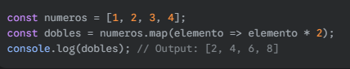
map()
Función: Crea un nuevo arreglo con los resultados de aplicar una función a cada elemento del arreglo original.
Cuándo usarlo: Cuando necesitas transformar cada elemento del arreglo de alguna manera.

Slide 13
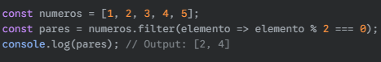
filter()
Función: Crea un nuevo arreglo que contiene solo los elementos del arreglo original que cumplen con una condición.
Cuándo usarlo: Cuando necesitas obtener un subconjunto de elementos del arreglo que satisfacen un criterio

Slide 14
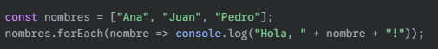
forEach()
Función: Ejecuta una función proporcionada una vez por cada elemento del arreglo.
Cuándo usarlo: Cuando necesitas realizar una acción para cada elemento del arreglo, como imprimirlos en la consola o modificarlos.

Slide 15
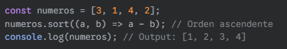
sort()
Función: Ordena los elementos del arreglo.
Cuándo usarlo: Cuando necesitas ordenar los elementos del arreglo en un orden específico, ya sea ascendente o descendente.

Slide 16

Hora de codear
Notes:
Ejercicios: https://docs.google.com/document/d/1sme4_V2Lys6oqCijptkrlIUOhpev1yzqzwQRctf-Iuk/edit?usp=sharing

Slide 17
No olviden
Las lecturas de edu.devf.la

